Slide 1
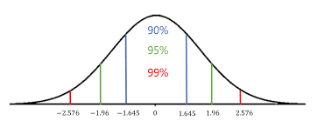
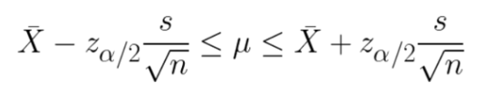
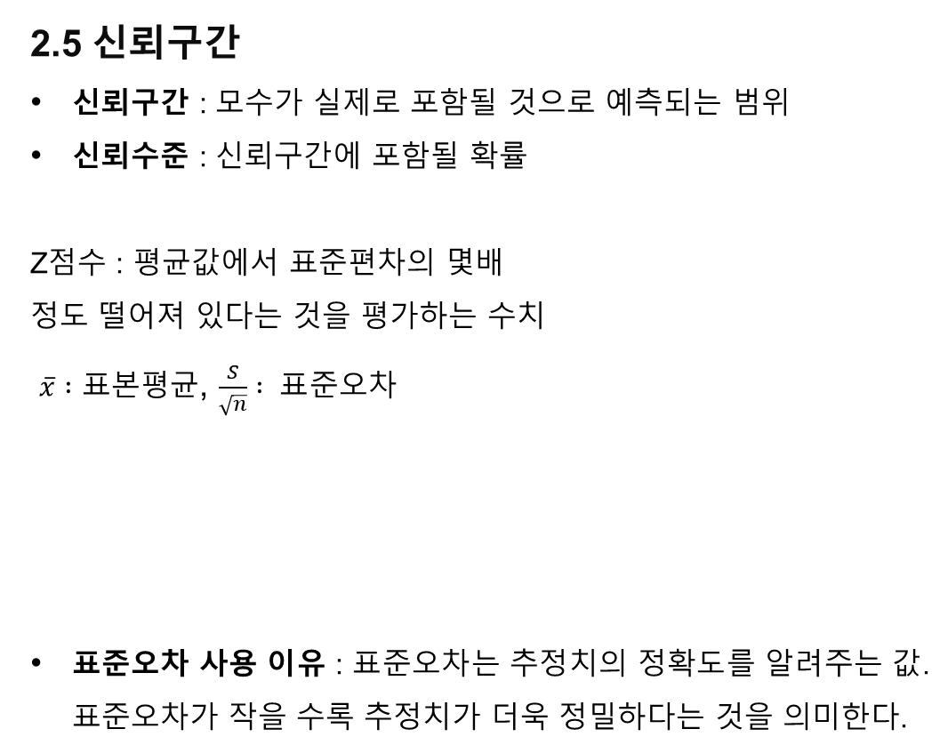
데이터 과학을 위한 통계 - 발표자: 김동현
1
Chapter 1. 탐색적 데이터 분석
2.5 신뢰구간
신뢰구간 : 모수가 실제로 포함될 것으로 예측되는 범위
신뢰수준 : 신뢰구간에 포함될 확률
Z점수 : 평균값에서 표준편차의 몇배
정도 떨어져 있다는 것을 평가하는 수치
$\overline{x} :표$본평균, $\frac{S}{\sqrt{n}} : 표$준오차
표준오차 사용 이유 : 표준오차는 추정치의 정확도를 알려주는 값. 표준오차가 작을 수록 추정치가 더욱 정밀하다는 것을 의미한다.
Notes:
신뢰구간이란 모수가 실제로 포함될 것으로 예측되는 범위라고 하는데 간단하게 어디부터 어디까지 신뢰구간이라고 할 수 있고
신뢰수준은 모수가 신뢰구간에 포함될 활률이 신뢰 수준이라고 한다.
신뢰구간을 구하는 이유 : 모집단의 평균을 추정하는데 표본평균이 어느 정도로 신뢰할 수 있는지 알아보기 위해
신뢰구간을 구하는 공식은 표본평균 플러스 마이너스 z점수 곱하기 표본오차입니다.
Z점수 …….
표준오차를 사용하는 이유 …….

Slide 2
데이터 과학을 위한 통계 - 발표자: 김동현
2
Chapter 1. 탐색적 데이터 분석
신뢰수준
신뢰수준이 높을 수록 구간이 더 넓어진다.
표본이 클 수록 구간이 좁아진다(확실성이 커진다.)

